Slide 1
DLX 模拟器

Slide 2
附IV
DLXSimulator.rar
  DLX汇编语言编辑器
  汇编器
  模拟器

Slide 3
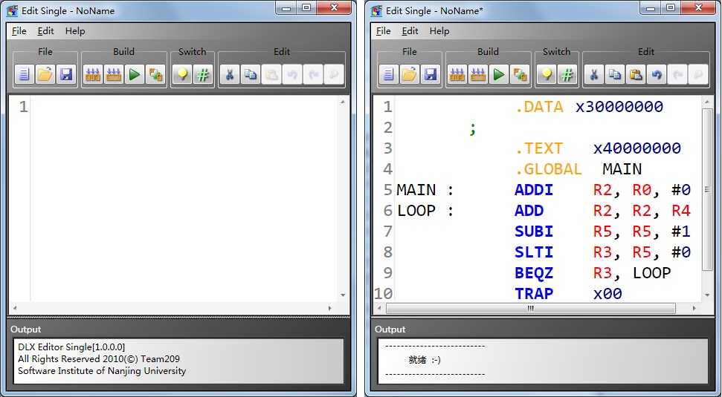
编辑器(Win7)
应用程序：Edit_Single.exe

Slide 4
菜单命令部分、源程序编辑窗口和信息窗口
在工具栏上，有两个开关（Switch）按钮，分别用于控制智能提示和行号的显示

Slide 5
录入和编辑
在源程序编辑窗口录入和编辑该源程序

Slide 6
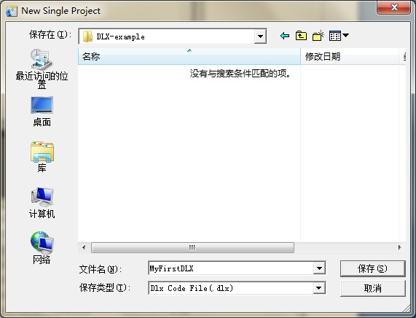
保存

Slide 7
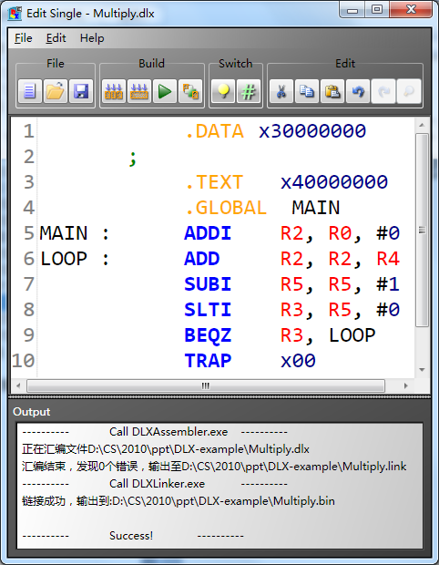
汇编链接并运行

Slide 8
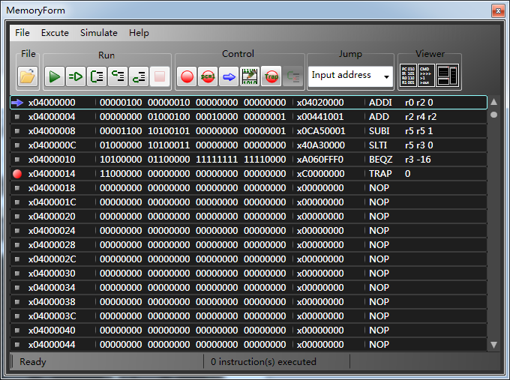
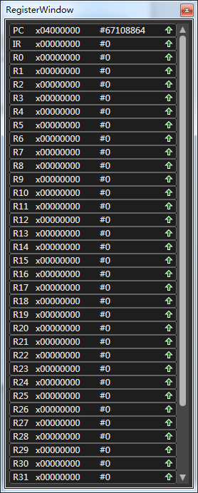
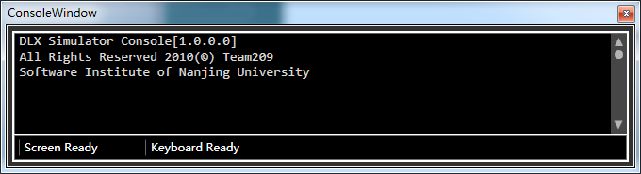
启动DLX模拟器，加载bin文件

Slide 9
汇编限制
1、对于立即数，不支持默认十进制。不支持以0x开头的十六进制表示。
2、一行代码必须放在同一行中。
  合法语句：
    calc : add r1,r2,r3
  非法语句：
    calc :
    add r1,r2,r3
3、对于.data和.text后的地址，规定在整个项目中要么全部使用默认，要么全部手动指定。且手动指定时，必须是4的倍数。

Slide 10
命令行方式（WinXP）
记事本——编辑*.dlx汇编源文件
设置环境变量
  DLXAssembler.exe所在目录
  DLXLinker.exe所在目录

Slide 11
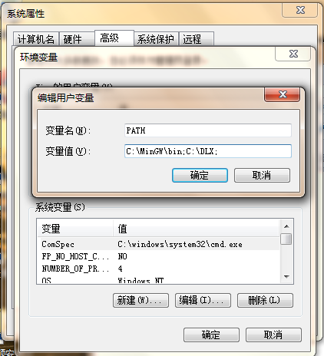

Slide 12
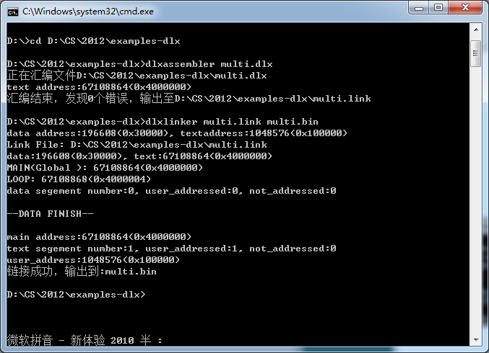

Slide 13
汇编命令
汇编命令
  DLXAssembler filename1 filename2 filename3 …
  说明：filename1，filename2为要汇编的源DLX汇编文件，结果将输出以.link为后缀的文件。
  实例：DLXAssembler main.dlx calc.dlx将输出main.link和clac.link文件
  注意：只支持ASCII和GB2312(GBK)编码，不支持UTF8等其它编码

Slide 14
链接命令
链接器
  DLXLinker filename1 filename2 filename3 … outputfilename
  说明：filename1 filename2…为要链接的DLX链接文件，后缀名为.link，outputfilename为要输出的文件。
  实例：DLXLinker main.link calc.link calculator.bin将链接main.link和calc.link文件，生成二进制文件calculator.bin

Slide 15
模拟器
应用程序：Simulate.exe
存储器窗口（MemoryForm）、寄存器窗口（RegisterWindow）和控制台（ConsoleWindow）

Slide 16
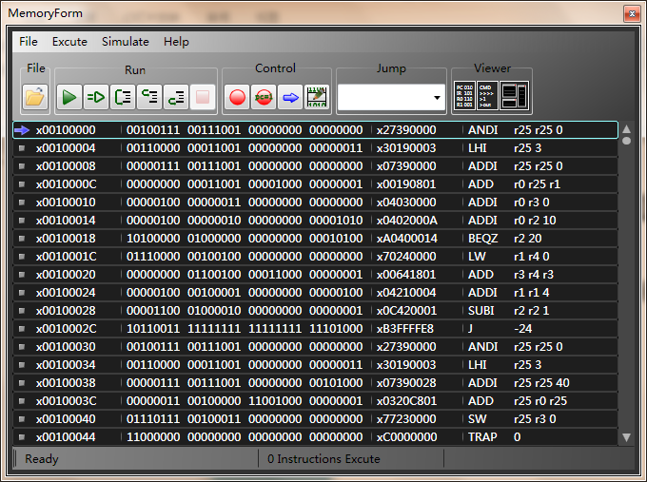
步骤1
加载程序（Load Program）

Slide 17
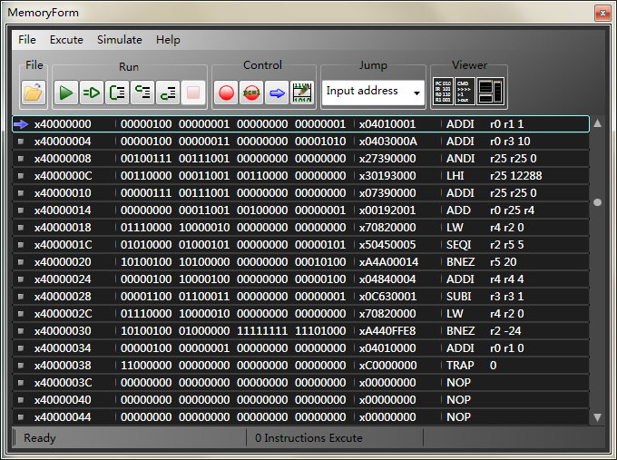
步骤1
Set PC to Selected Location

Slide 18
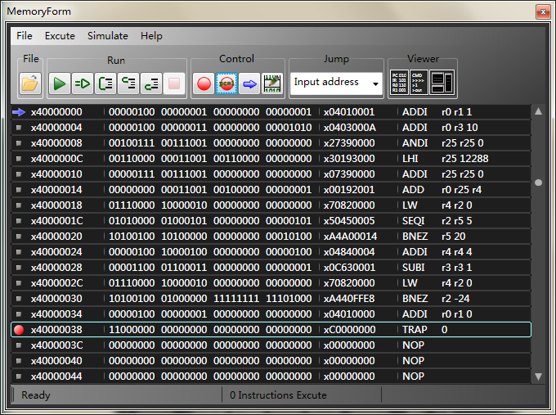
步骤2
Toggle BreakPoints

Slide 19
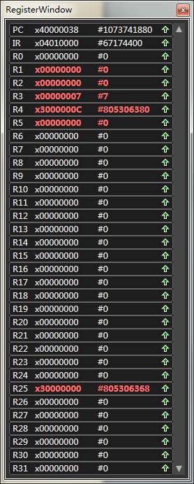
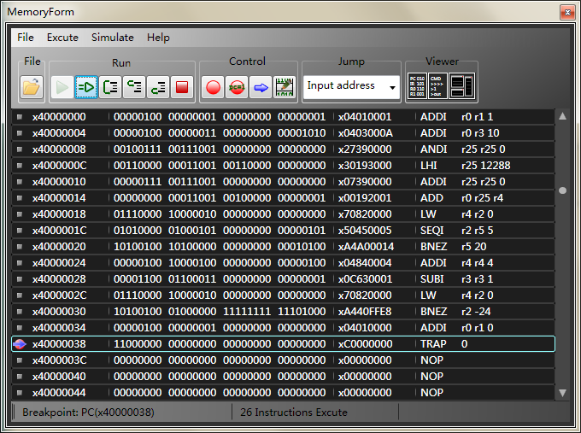
步骤3
Debug Program

Slide 20
调试
单步Step over

